Slide 1
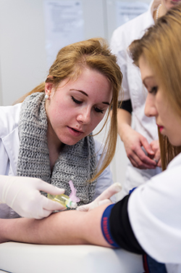
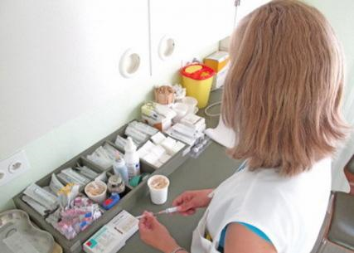
Medizinische Praxis-Assistentin

Slide 2
Inhalt
Tätigkeiten
Lehrzeit
Lohn
Arbeitskleider
Arbeitszeiten
Schulische Voraussetzungen
Verwandte Berufe
Vergleich
Vor-und Nachteile
Interview
Schluss

Slide 3
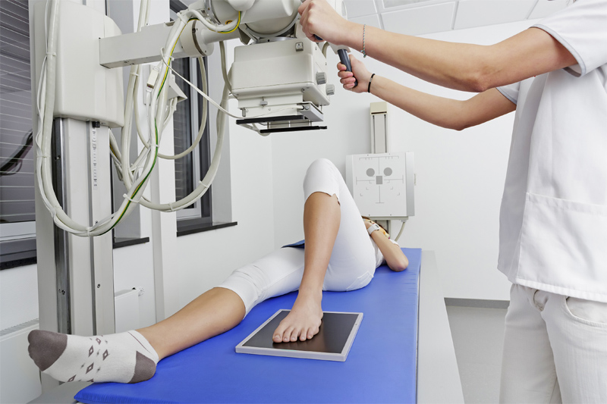
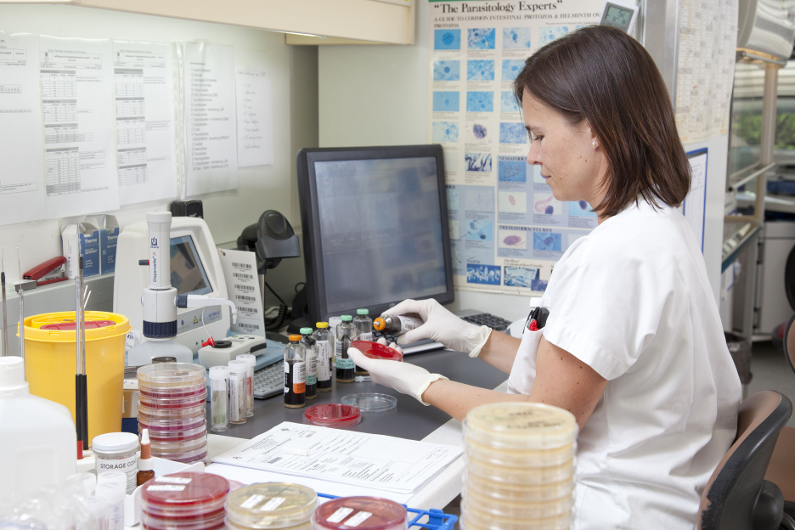
Tätigkeiten

Slide 4
Lehrzeit
Lehrjahr
Lehrjahr
Lehrjahr

Slide 5
Lohn
Lehrjahr 250.-
Lehrjahr 900.-
Lehrjahr 1400.-

Slide 6
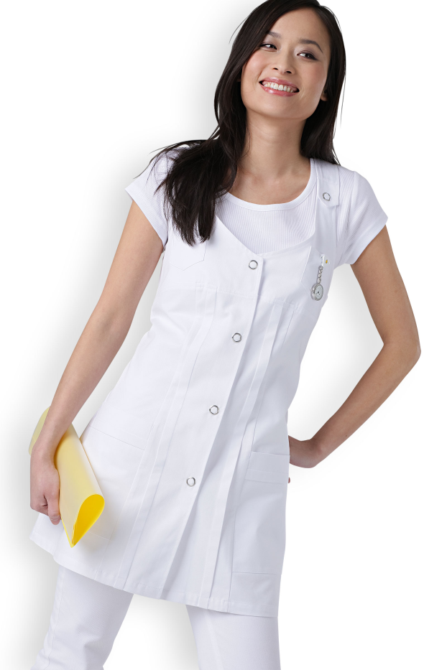
Arbeitskleider

Slide 7
Arbeitszeiten

Slide 8
Schulische Voraussetzungen

Slide 9
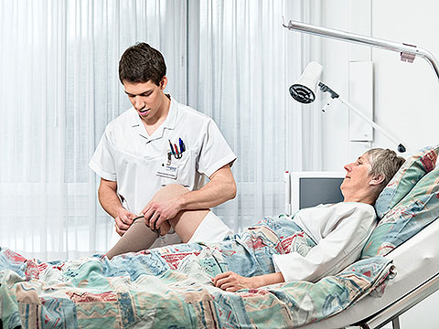
Verwandte Berufe

Slide 10
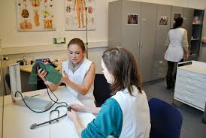
Vergleich
Med. Praxis-Assistentin
Tätigkeiten
Lohn
Ausbildung
Detailhandelsfachfrau
Textil
Tätigkeiten
Lohn
Ausbildung

Slide 11
Vor- und Nachteile

Slide 12
Interview

